Slide 1
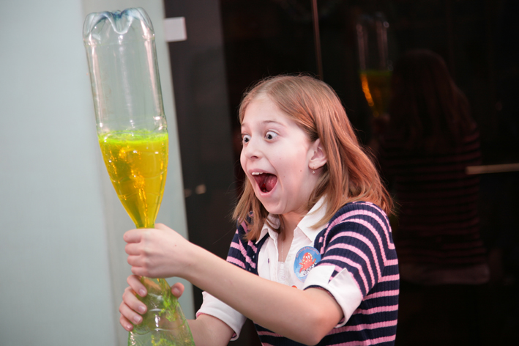
«Детское экспериментирование» мБДоу д/с №22

Slide 2
Экспериментальная деятельность:
Способствует формированию у детей познавательного интереса, развивает наблюдательность, мыслительную деятельность. По мнению академика Н.Н. Подъякова в деятельности экспериментирования ребенок выступает как своеобразный исследователь, самостоятельно воздействующий различными способами на окружающие его предметы и явления с целью более полного их познания и освоения.
В ходе экспериментальной деятельности создаются ситуации, которые ребенок разрешает посредством проведения опыта и, анализируя, делает вывод, умозаключение, самостоятельно овладевая представлением о том или ином законе или явлении.

Slide 3
задача ДОУ:
поддержать и развить в ребенке интерес к исследованиям, открытиям, создать необходимые для этого условия.
организовать работу таким образом, чтобы дети могли повторить опыт, показанный взрослым, могли наблюдать, отвечать на вопросы, используя результат опытов.

Slide 4
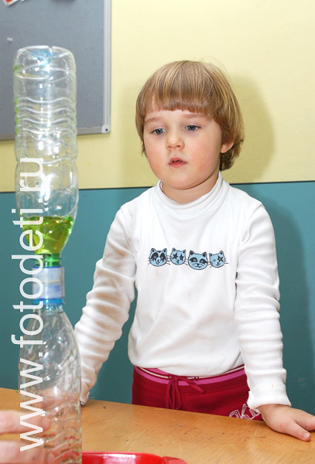
Последовательность детского экспериментирования.
выдвижение гипотезы,
проверка предположения,
целеполагание,
проблемная ситуация,
формулировка вывода,
новая гипотеза

Slide 5
Примерная структура занятия - экспериментирования
Постановка исследовательской задачи в виде того или иного варианта проблемной ситуации.
Уточнение правил безопасности жизнедеятельности в ходе осуществления экспериментирования.
Уточнение плана исследования.
Выбор оборудования, самостоятельное его размещение детьми в зоне исследования.
Распределение детей на подгруппы, выбор ведущих, помогающих организовать сверстников, комментирующих ход и результаты совместной деятельности детей в группах.
Анализ и обобщение полученных детьми результатов экспериментирования.

Slide 6
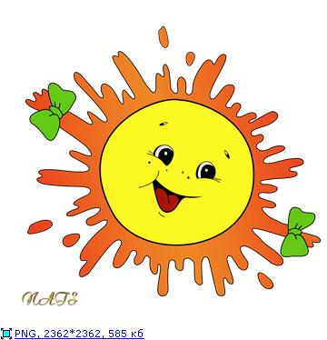
Содержание уголков экспериментальной деятельности.
- место для постоянной выставки
- место для приборов
- место для хранения материалов
- место для проведения опытов
- место для неструктурированных материалов

Slide 7
Средний возраст
- книги познавательного характера для среднего возраста; - тематические альбомы; - коллекции: семена разных растений, шишки, камешки, коллекции "Подарки :" (зимы, весны, осени), "Ткани". "Бумага", "Пуговицы" - Мини-музей (тематика различна, например "камни", чудеса из стекла" и др.)
- Песок, глина; - набор игрушек резиновых и пластмассовых для игр в воде; - материалы для игр с мыльной пеной, красители - пищевые и непищевые (гуашь, акварельные краски и др.). - семена бобов, фасоли, гороха - некоторые пищевые продукты (сахар, соль, крахмал, мука) Простейшие приборы и приспособления: - Лупы, сосуды для воды, "ящик ощущений" (чудесный мешочек), зеркальце для игр с "солнечным зайчиком", контейнеры из "киндер-сюрпризов" с отверстиями, внутрь помещены вещества и травы с разными запахами. - "бросовый материал": веревки, шнурки, тесьма, катушки деревянные, прищепки, пробки
- на видном месте вывешиваются правила работы с материалами, доступные детям. - персонажи, наделенные определенными чертами ("почемучка") от имени которого моделируется проблемная ситуация. - карточки-схемы проведения экспериментов (заполняется воспитателем): ставится дата, опыт зарисовывается.

Slide 8
В помощь воспитателю:
Примерная структура занятия - экспериментирования
Постановка исследовательской задачи в виде того или иного варианта проблемной ситуации.
Упражнения на развитие внимания, памяти, логического мышления (могут быть организованы до занятия).
Уточнение правил безопасности жизнедеятельности в ходе осуществления экспериментирования.
Уточнение плана исследования.
Выбор оборудования, самостоятельное его размещение детьми в зоне исследования.
Распределение детей на подгруппы, выбор ведущих, помогающих организовать сверстников, комментирующих ход и результаты совместной деятельности детей в группах.
Анализ и обобщение полученных детьми результатов экспериментирования.

Slide 9
В помощь воспитателю:
ПАМЯТКА
"Планирование работы с детьми по экспериментированию"

Slide 10
Младший дошкольный возраст
Основное содержание исследований, производимых детьми, предполагает формирование у них представлений: - о материалах (песок, глина, бумага, ткань, дерево). - о природных явлениях - о мире растений - о способах исследования объекта - Об эталоне "1 минута". - О предметном мире (одежда, обувь, транспорт, игрушки, краски для рисования и прочее). В процессе экспериментирования словарь детей пополняется словами, обозначающими сенсорные признаки свойства, явления или объекта природы (цвет, форма, величина: мнётся - ломается, высоко - низко - далеко, мягкий - твёрдый - тёплый и прочее).

Slide 11
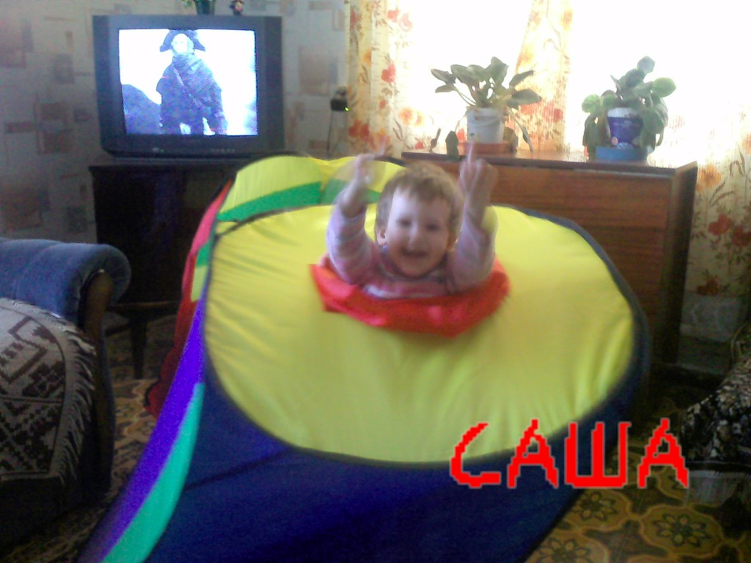
Средний возраст
Основное содержание исследований, проводимых детьми, предполагает формирование у них следующих представлений:
- о материалах .
- о природных явлениях
- о мире животных и растений
- о предметном мире
- о геометрических эталонах
- о человеке
В процессе экспериментирования словарь детей пополняется за счёт слов, обозначающих свойства объектов и явлений. Кроме этого, дети знакомятся с происхождением слов (таких, как: сахарница, мыльница и т.д.).

Slide 12
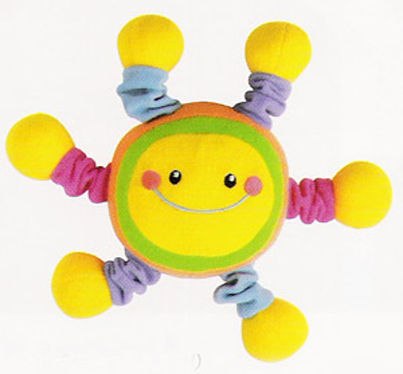
Старший дошкольный возраст
Основное содержание исследований, проводимых детьми, предполагает формирование у них следующих представлений: - о материалах
-о природных явлениях
- об агрегатных состояниях воды
- о мире растений
- о предметном мире
- о геометрических эталонах В процессе экспериментирования обогащается словарь детей за счёт слов, обозначающих свойства объектов и явлений. Кроме, того дети знакомятся с происхождением слов, с омонимами, с многозначностью слова (ключ), синонимами (красивый, прекрасный, чудесный), антонимами (лёгкий - тяжёлый), а также фразеологизмами ("лошадь в яблоках").

Slide 13
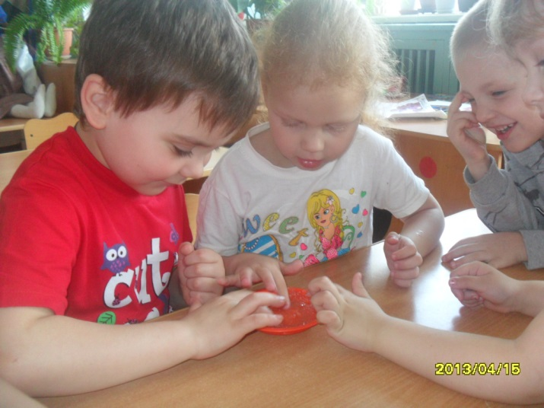
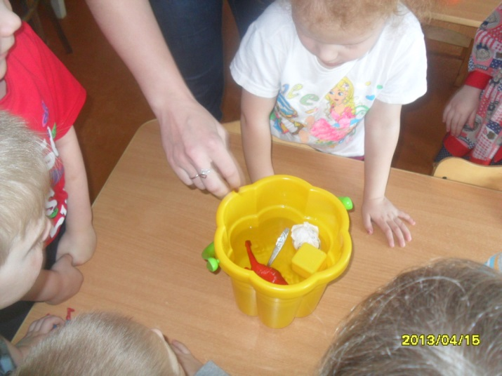
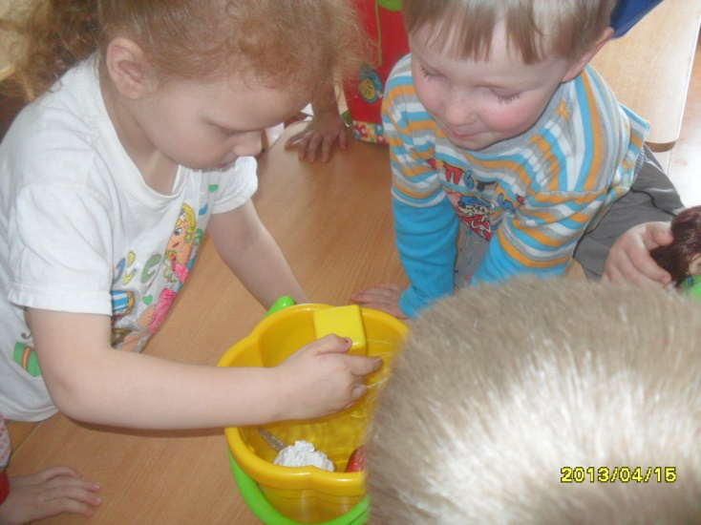
Эксперименты в средней группе

Slide 14
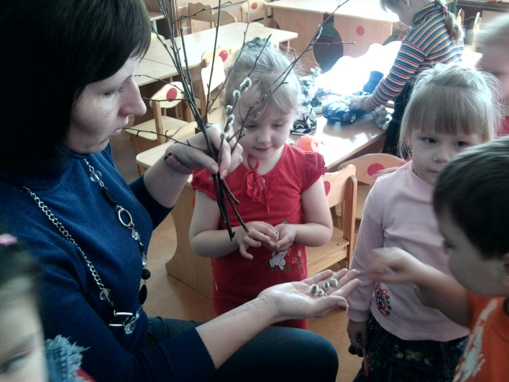
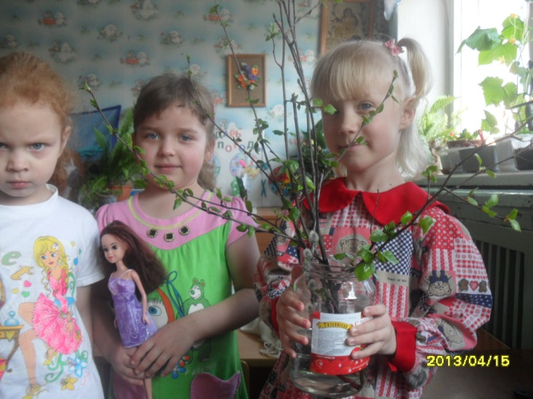
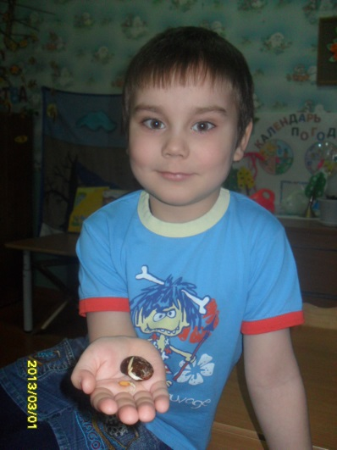
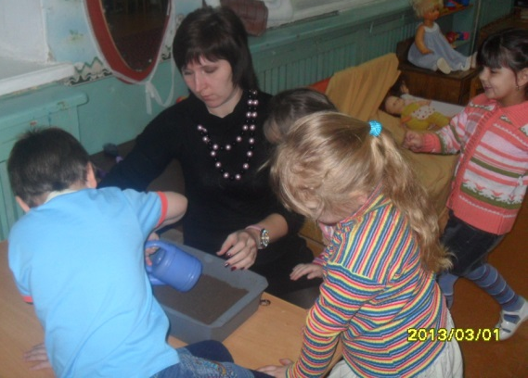
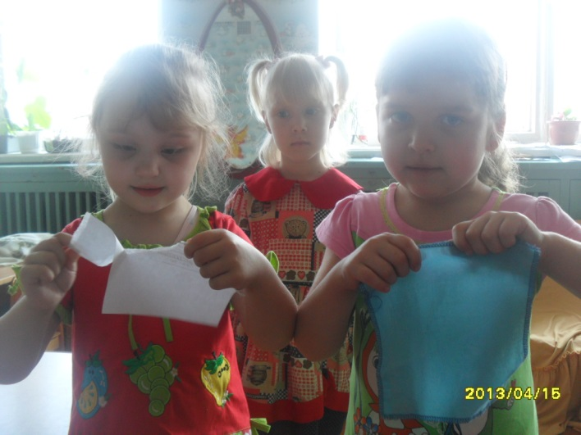
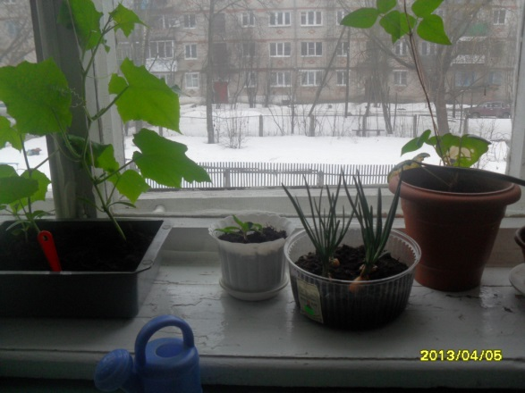

Slide 15
